Slide 1
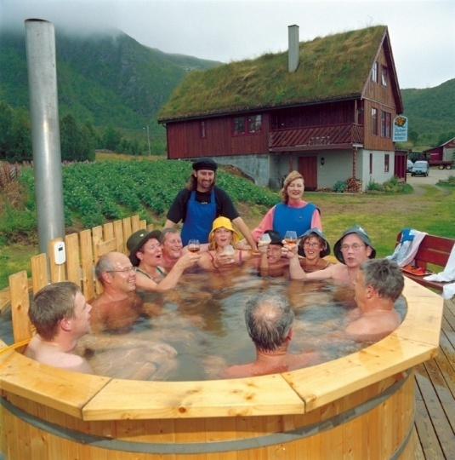
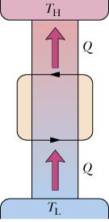
熱流動
若熱由低溫流向高溫
$$∆S=\frac{Q}{T_{H}}+\frac{−Q}{T_{L}}<0$$
這是熱力學第二定律不允許的！
因此熱量總是由高溫系統流向低溫系統。
$$∆S>0$$
根據熵的定義，溫度高低唯一決定了熱的流向。
熱力學第二定律2.0：導出熱力學第二定律1.0！

Slide 2
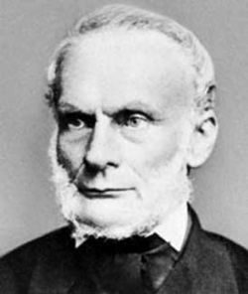
熱力學第二定律：
封閉系統（熱庫加氣體）的性質熵決定了反應是否可逆
$$可逆：∆S=0$$
$$不可逆：∆S>0$$
我們可以由熵的變化找到不可逆的方向
不可逆熱反應的方向必須使熵增加
這個定律的陳述可以取代原來的形式
Rudolf Julius Emanuel Clausius
(1822 – 1888)

Slide 3
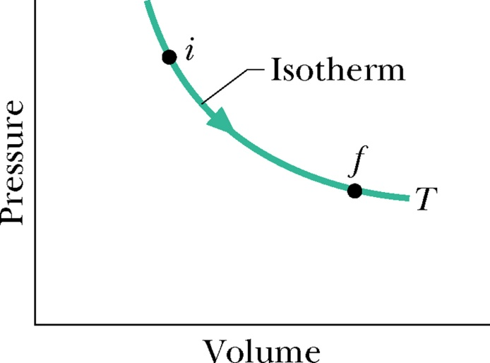
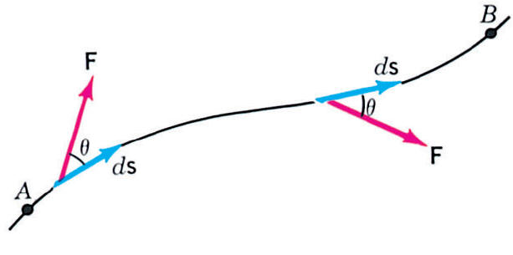
熵 Entropy 的定義與計算
對於非常接近的兩個狀態 1 → 2
（ $ΔQ$是由一可逆過程自1 → 2所吸收的小熱量，溫度極接近）
或是兩個等溫的狀態：
$$∆S=S_{2}−S_{1}≡\frac{Q}{T}$$
$$∆U=−\vec{F}∙∆\vec{s}$$
對於任意的兩個狀態 $i → f$，即可選任一可逆過程，切成無限小段的組合
總熵差即是各段小熵差的和
$$∆S=\sum_{j}{∆S_{j}}=\sum_{j}{\frac{∆Q_{j}}{T_{j}}}=\int_{i}^{f}{\frac{1}{T}dQ}$$
$$∆U=−\int_{i}^{f}{\vec{F}∙d\vec{s}}$$
可逆過程
$$j$$
$$j+1$$

Slide 4
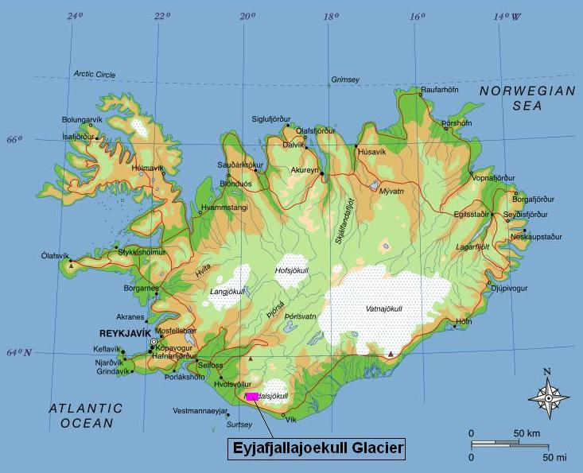
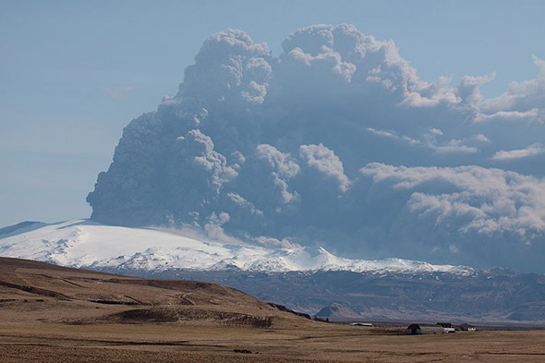
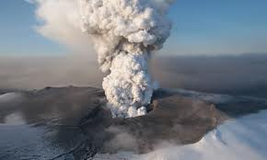

Slide 5
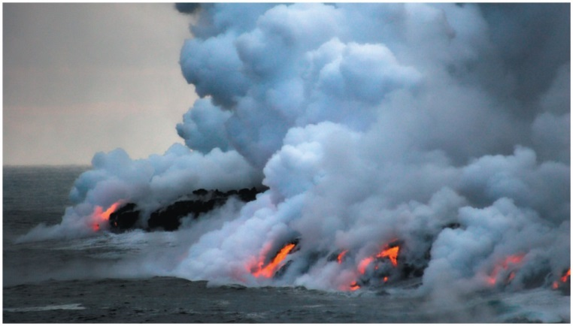
$$∆S=S_{2}−S_{1}≡\frac{Q}{T}$$
兩個等溫的狀態：

Slide 6
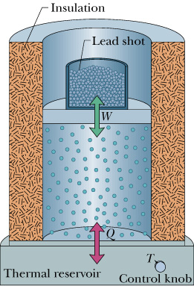
巨觀的氣體
微觀是質點系統
$$P,V,T,E_{int},H$$
$${\vec{r}}_{i},{\vec{v}}_{i} i=1⋯N$$
$$N\sim {10}^{23}$$
巨觀物理量是來自微觀物理量！
由大量的數字得出少量的有用的結果就稱為統計：
巨觀物理量本質上是微觀物理量的統計結果！
由巨觀物理量的微觀統計解釋，或許我們可以找到巨觀物理量彼此的關係！
$$PV$$
$${\left\langle f\left({\vec{r}}_{i},{\vec{v}}_{i}\right)\right\rangle }_{average}$$
$$T$$
$$PV∝T$$

Slide 7
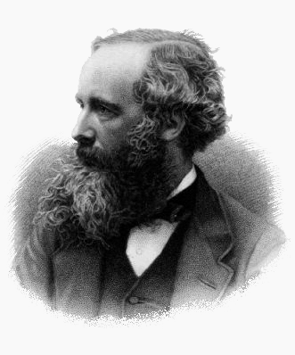
$${\frac{3}{2}kT\text{=}\left\langle \frac{1}{2}mv^{2}\right\rangle }_{av}$$
$$PV=\frac{2}{3}N{\left\langle \frac{1}{2}mv^{2}\right\rangle }_{av }$$
壓力與溫度原來都是同一個微觀量的統計結果:動能平均。
$$PV=NkT=nRT$$
$$N=nN_{A}$$
$$kN_{A}=R$$
導出了狀態方程式

Slide 8
在理想氣體中，位能可以忽略，內能只能來自動能：
內能等於平均動能乘粒子數：
$${E_{int}=\text{N}\left\langle \frac{1}{2}mv^{2}\right\rangle }_{av}=\frac{3}{2}NkT=\frac{3}{2}nRT$$
$$E_{int}=\frac{3}{2}nRT=nc_{V}T$$
導出了內能
導出了定容比熱
$$c_{V}=\frac{3}{2}R$$

Slide 9
這是第一次人類可以估計氣體分子速度：
$$v_{rms}=\sqrt{{\left\langle v^{2}\right\rangle }_{avg }}$$
氣體分子的方均根速率，root-mean-square speed
$${\left\langle \frac{1}{2}mv^{2}\right\rangle }_{avg }=\frac{1}{2}mv_{rms}^{2}=\frac{3}{2}kT$$
$$v_{rms}=\sqrt{\frac{3kT}{m}}=\sqrt{\frac{3RT}{M}}=\sqrt{\frac{3PV}{nM}}$$
$$N=nN_{A}$$
$$mN_{A}=M$$
$$v_{rms}=\sqrt{\frac{3∙8.31∙300}{0.002}}\sim 1920 \text{m}\text{/}\text{s}$$
以室溫 300K 的氫氣為例 $M = 0.002 \text{kg}\text{/}\text{mol}$
氣體分子的速率大致與溫度的平方根成正比，而與分子量的平方根成反比。

Slide 10
雙原子分子的內能
可以儲存能量的型式的數目，稱為自由度。
$$f=5$$
雙原子分子有五個自由度。
$$E_{int}=\text{N}f∙\frac{1}{2}kT=\frac{5}{2}NkT=\frac{5}{2}nRT$$
$$c_{V}=\frac{5}{2}R$$
雙原子分子組成的氣體的定容比熱就可以得到解釋.

Slide 11
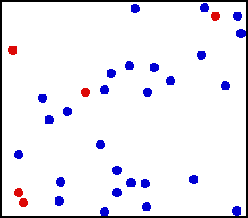
能量均分原則 Equipartition of Energy
一個系統中，任一個可以儲存能量的型式（稱為自由度），
在頻繁的熱作用（混亂的能量交換）
達到熱平衡後，都會得到同樣的平均能量： $\frac{1}{2}kT$
溫度的微觀意義原來是每一個自由度所分配的能量！
$$\frac{3}{2}kT={\left\langle \frac{1}{2}mv^{2}\right\rangle }_{av}$$
理想氣體溫度為動能平均是這個更廣泛的原則的一個特例。
混亂製造了平衡態，混亂也使我們可以預測平衡態的性質！
關鍵是需要頻繁混亂的能量交換！這是熱現象的本質。

Slide 12
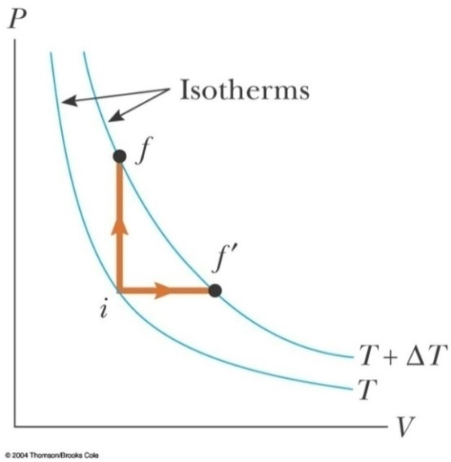
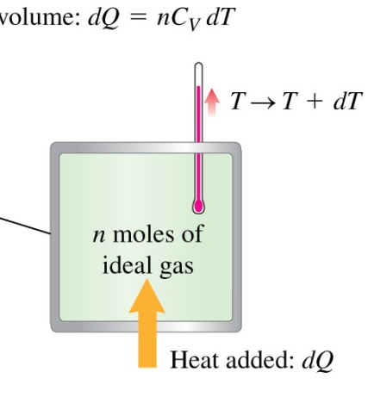
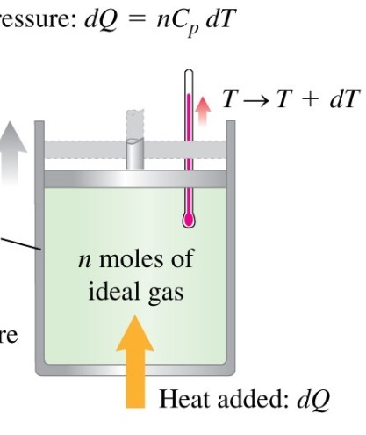
氣體也可以定義莫耳比熱 $c$。
單位莫耳數氣體，單位溫度變化對應的熱量。
$$Q=nc∆T$$
但比熱與路徑有關。同樣溫度變化對應不同熱量。
有兩個比熱特別有用。
定容過程
$$Q=nc_{V}∆T$$
定壓過程
$$Q=nc_{P}∆T$$

Slide 13
單原子分子組成的理想氣體
$$c_{V}=\frac{3}{2}R$$
雙原子分子組成的理想氣體
$$E_{int}=nc_{V}T$$
$$c_{V}=\frac{5}{2}R$$
多原子分子組成的理想氣體
$$c_{V}=3R$$

Slide 14
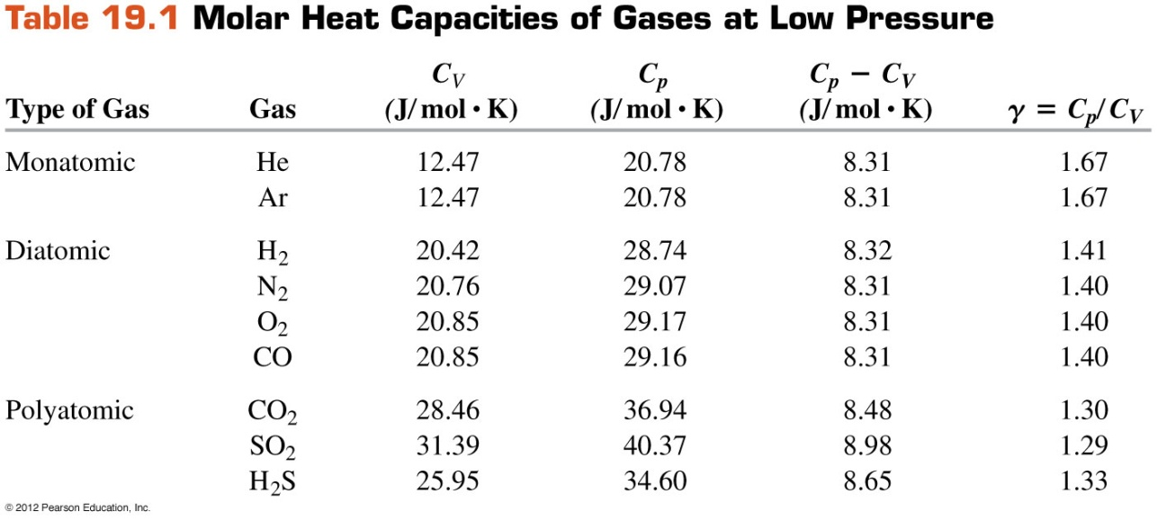
$$c_{P}=c_{V}+R$$
單原子分子組成的理想氣體
$$c_{V}=\frac{3}{2}R$$
$$c_{P}=\frac{5}{2}R$$
雙原子分子組成的理想氣體
$$c_{V}=\frac{5}{2}R$$
$$c_{P}=\frac{7}{2}R$$
多原子分子組成的理想氣體
$$c_{V}=3R$$
$$c_{P}=4R$$

Slide 15
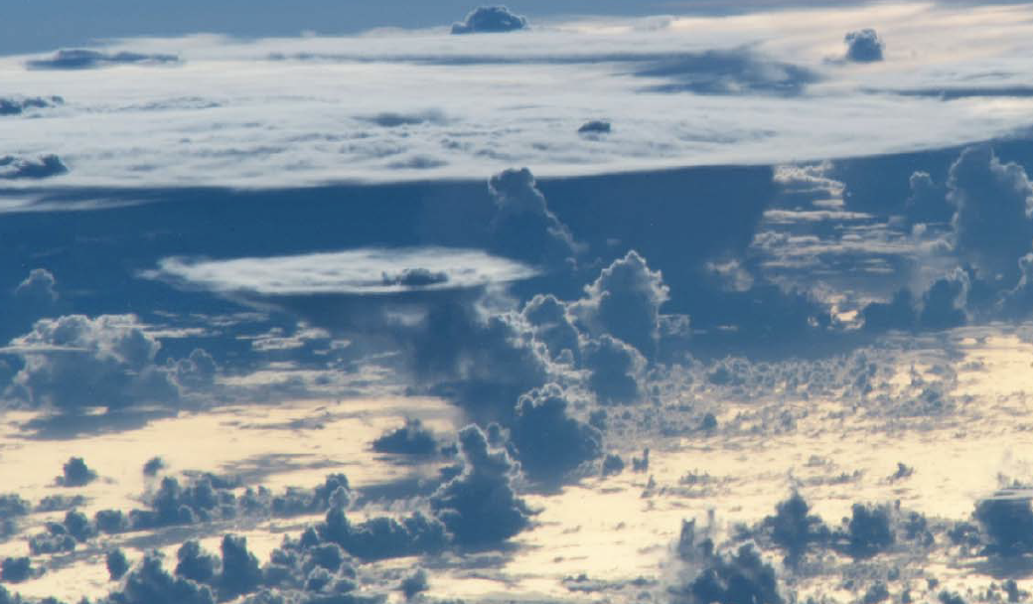
對於理想氣體：
熱力學第零定律
熱力學第一定律
$$T=\frac{PV}{nR}$$
$$E_{int}=nc_{V}T$$
利用這兩個式子，即能判斷氣體與外界是否達到熱平衡，
以及計算在達到熱平衡的熱過程中進行的、見不到的熱量交換$Q$。

Slide 16
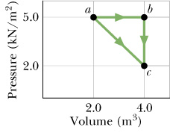
一莫耳理想氣體：雙原子分子組成
計算$Q_{\text{ab}},$ $Q_{\text{bc}}$。
由各個狀態的壓力與體積即可算出其溫度
$$T_{a}=\frac{5000×2}{1×R}=1203K$$
$$T_{c}=\frac{2000×4}{1×R}=962K$$
$$T_{b}=\frac{5000×4}{1×R}=2406K$$
$a→b$是定壓：
$$Q_{\text{ab}}=nc_{P}ΔT=\frac{7}{2}nRΔT==\frac{7}{2}×8.31×1203\sim 35\text{KJ}$$
$b→c$是定容：
$$Q_{\text{bc}}=nc_{V}ΔT=\frac{5}{2}nRΔT=\frac{5}{2}×8.31×1544\sim −30\text{KJ}$$

Slide 17
計算$Q_{\text{a}\text{c}}$。
由各個狀態的壓力與體積即可算出其溫度
$$T_{a}=\frac{5000×2}{R}=1203K$$
$$T_{c}=\frac{2000×4}{R}=962K$$
由溫度即可算出內能！
$$Q_{\text{ac}}=∆E_{\text{ac}}+W_{\text{ac}}=−5000+\frac{5000+2000}{2}×2=2000\text{J}$$
梯形面積

Slide 18
計算一個$\text{a}→\text{b}→\text{c}→\text{a}$循環後氣體所作$的功W$。
$$W=三角形面積=(5000−2000)×2×0.5=3000\text{J}$$
另一算法：
$$Q=ΔE+W=W=Q_{\text{c}\text{a}}+Q_{\text{ab}}+Q_{\text{bc}}=−2000+35000−30000=3000\text{J}$$
此循環將熱$Q$變為功$W$，這就是一個引擎。

Slide 19
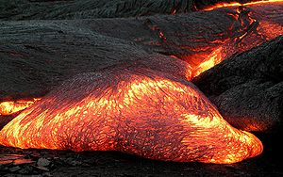
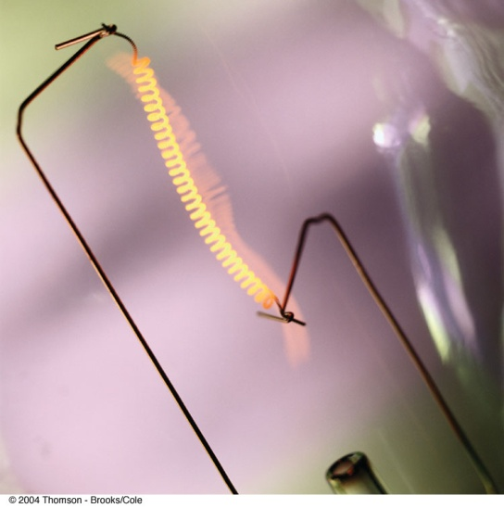
所以所有黑體不論性質，同一溫度時輻射都一樣！
經過測量，黑體輻射總功率，與黑體的面積及溫度的四次方成正比：
與其他黑體性質都無關。
$$P=\frac{Q}{∆t}=σAT^{4}$$
$$σ=5.67×{10}^{−8}\text{W}\text{/}{\text{m}}^{2}{\text{K}}^{4}$$
Stefan-Boltzmann Constant

Slide 20
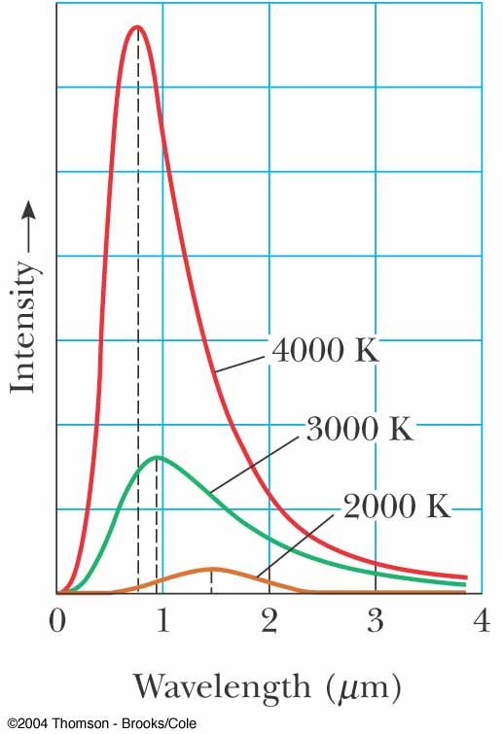
黑體輻射的波長分布是固定的，與材質無關！
$$P\left(f\right)=\frac{8πf^{3}}{c^{3}}\frac{1}{e^{\frac{hf}{kT}}−1}$$
頻率介於$f及f+df$的熱輻射的功率等於：
$$P\left(f\right)∙df$$
可見光

Slide 21
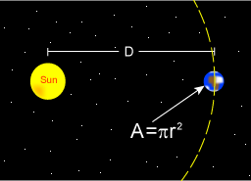
計算太陽表面溫度 $T$
$$A=4πR_{sun}^{2}=6.1×{10}^{18}{\text{m}}^{2}$$
太陽表面積
太陽輻射總功率
$$P=σ4πR_{sun}^{2}T^{4}$$
在地球處，此總功率平均分配於半徑為兩者距離$D$的球表面。
因此地球大氣上層，每單位面積所接收到來自太陽的功率為：
$$I=\frac{P}{4πD^{2}}=\frac{σ4πR_{sun}^{2}T^{4}}{4πD^{2}}=\frac{σR_{sun}^{2}T^{4}}{D^{2}}$$
測量得到：地球大氣上層每單位面積，接收太陽的功率為 $I=1370 \text{W}\text{/}\text{m}2$。
太陽與地球的距離為 $D=1.5×{10}^{8} \text{km}$。
Solar constant
可以算出太陽溫度
$$T=5800 \text{K}$$
太陽的發射功率 $P = 3.9 × 1026 \text{W}$。
可預測光譜最大值在波長$\sim 500\text{nm}$，與觀測相符。

Slide 22
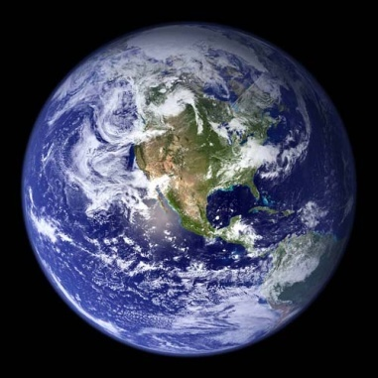
地表也是一個幅射表面，
$$σ∙4πR_{earth}^{2}∙T_{earth}^{4}$$
地球表面照射到的總太陽輻射，等於單位面積接收的太陽功率，乘上地球的截面積：
$$I∙πR_{earth}^{2}=1370∙πR_{earth}^{2}$$
從太陽吸收的幅射必須全部放射出去。
大氣上層接收的太陽光有30%被雲層反射回去。其餘的光穿越大氣層被地表吸收。
地表接受的功率 $=$ 地表輻射散發的功率
$$1370∙πR_{earth}^{2}∙0.7=σ∙4πR_{earth}^{2}∙T_{earth}^{4}$$
$$T_{earth}\sim 255 \text{K}$$
太冷!
以真實地表溫度$\sim 300\text{K}$來代入右式計算，輻射散發會大於吸收，
地球應該愈來愈冷！一直到$255\text{K}$為止！

Slide 23
溫室效應！It is good!
大氣層對太陽發出的可見光幾乎是透明，對紅外線卻是模糊的，
而低溫的地球放出的熱輻射多是紅外線，
大氣層會吸收紅外線，$e\sim 1$，又將吸收的熱以輻射向上下釋放。
因此地球所發出的紅外線會有一半又反射回來地球！
真正離開地球的只有地表熱輻射的一半！
$$1370∙πR_{earth}^{2}∙0.7=σ∙4πR_{earth}^{2}∙T_{earth}^{4}∙\frac{1}{2}$$
$$T_{earth}\sim 255∙{\left(2\right)}^{1/4}\sim 303 \text{K}$$
大氣層如同一件毛毯

Slide 24
